Slide 1
শুভেচ্ছা

Slide 2
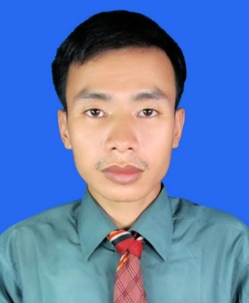
শিক্ষক পরিচিতি
সুপন চাকমা
সহকারি শিক্ষক(বৌদ্ধ)
ইন্ডেক্সঃ ১১৫১৭৭০।
অনাথ আশ্রম আবাসিক উচ্চ বিদ্যালয়
দীঘিনালা ,খাগড়াছড়ি।

Slide 3
পাঠ পরিচিতি
বিষয়ঃ বৌদ্ধ ধর্ম
শ্রেণিঃ ৬ষ্ঠ
অধ্যায়ঃ ১ম
পাঠঃ ১

Slide 4
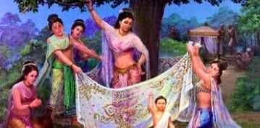
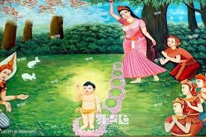
ছবিগুলোতে আমরা যেই শিশুকে দেখছি, তিনি কে?

Slide 5
সিদ্ধার্থের জন্ম বৃত্তান্ত

Slide 6
শিখন ফলঃ
১। মহামায়ার স্বপ্নের কারণ বলতে পারবে।
৩। সিদ্ধার্থের জন্ম বৃত্তান্ত লিখতে পারবে।
২। লুম্বিনী কানন কোথায় ব্যাখ্যা করতে পারবে।

Slide 7
ভিডিওটি দেখুন

Slide 8
নিচের চার্টি মনযোগ সহকারে পড়ব
ক্রমিক নাম্বার | ঘটনা | স্থান/সময়/ কারণ
১। | মাতৃ জটরে প্রবেশ (মহামায়ার সপ্ন) | আষাঢ়ী পূর্ণিমা
২। | মহামায়ার পিত্রালয়ে গমন/১০ মাস ১০ দিন পর | বৈশাখী পূর্ণিমা/ লুম্বিনী কানন
৩ | প্রসব বেদনা শুরু/ দাসীরা পর্দা দিল। | শাল বৃক্ষের নীচে
৪ | চারিলোকপাল দেবতা,ইন্দ্র, মহাব্রহ্মার আগমন। | বৈশাখী পূর্ণিমা/লুম্বিনী কাননে
৫ | আমি অগ্র, আমি শ্রেষ্ট, আমি জৈষ্ট, ইহাই আমার শেষ জন্ম। | সাত পা অগ্রসর
৬ | ঋষি কাল দেবল | একবার হেসে, কাদলেন।

Slide 9
দলীয় কাজঃ
গ্রুপ১।ঋষি কাল দেবল একবার হেসে আবার কাদলেন কেন?
গ্রুপ২। সিদ্ধার্থ আমি জৈষ্ট, আমি শ্রেষ্ট, ইহাই আমার শেষ জন্ম, আমার আর জন্ম হবে না বলেছিলেন কেন?
গ্রুপ৩।কোন কারণে সিদ্ধার্থের জন্মের সাথে সাথে সাতটি পদ্মফুল ফুটেছিল ?

Slide 10
১। রানী মহামায়া কোন পূর্ণিমায় স্বপ্ন দেখেন?
২। কোন স্থানে মহামায়ার প্রসব বেদনা শুরু হয়?
৩। জন্মের পর সিদ্ধার্থ কয় কদম সামনে এগিয়ে যান?
৪। সিদ্ধার্থের পায়ের নীচে কয়টি পদ্মফুল ফুটেছিল?
উত্তর সমূহঃ
১। আষাঢ়ী পূর্ণিমা
২। লুম্বিনী কাননে
৩। সাত পা
৪। সাতটি।

Slide 11
বাড়ির কাজঃ
১। সিদ্ধার্থের জন্ম কাহিনী সংক্ষেপে ব্যাখ্যা কর।

Slide 12
সবাইকে ধন্যবাদ

